Slide 1
SELAMAT BERGABUNG BERSAMA KAMI
H.SUPRIYANTO, SE, SPt
LURAH DESA PONCOSARI

Slide 2
KEBIJAKAN PEMERINTAH DESA PONCOSARI DALAM PEMBERDAYAAN TARUNA TANI Disampaikan pada pelatihan TARUNA TANI KAMIS 12 APRIL 2018

Slide 3
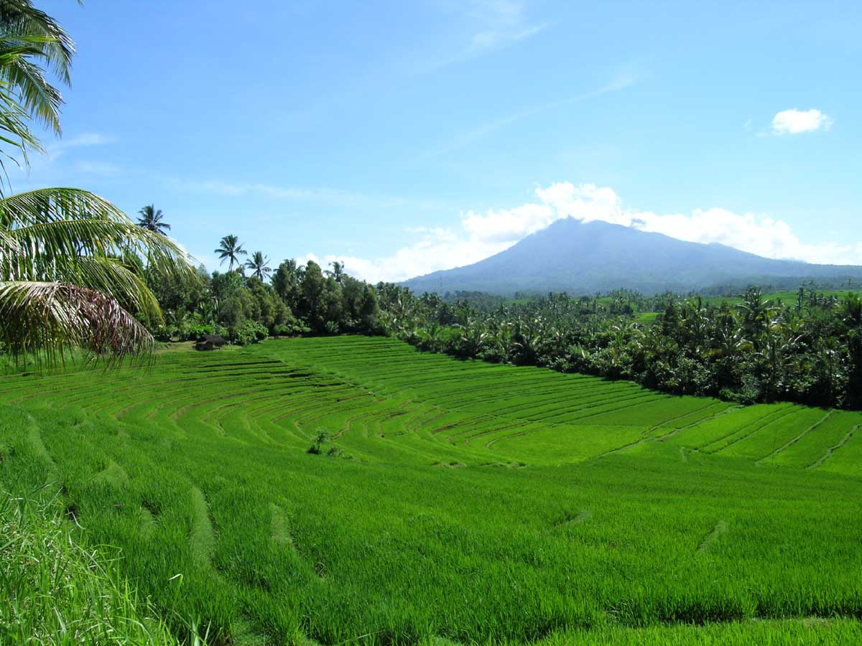
Desaku yang kucinta, pujaan hatiku tempat ayah dan bunda, dan handai taulanku tak mudah kulupakan, tak mudah bercerai selalu kurindukan, desaku yang permai

Slide 4
POTENSI DESA PONCOSARI
Desa Poncosari terletak di wilayah yang potensial untuk berbagai sektor, yg berpeluang dalam peningkatan ekonomi, namun merupakan daerah rawan bencana.
Tingkat pendidikan SDM cukup tinggi sehingga mampu menerima perubahan dan perkembangan IPTEK.
SDA subur dan produktif didukung dengan penerapan teknologi dalam pengelolaannya.

Slide 5
LATAR BELAKANG
Saat ini petani sudah berusia lanjut lebih 60 tahun sehingga perlu peremajaan
Kaderisasi petani sangat lambat / kurang menarik
Minat generasi muda terhadap dunia pertanian rendah
Anggapan bahwa pertanian identic dengan pekerja kasar dan kemiskinan
Pertanian ( pangan ) dianggap kurang prospektif
Lahan pertanian semakin menyusut 22-40 ha / tahun

Slide 6
Dasar pedoman pengembangan taruna tani
Peraturan Menteri Pertanian Nomor : 07 / Permentan / OT.140/I/2013 tentang Pedoman Pengembangan Generasi Muda Pertanian
Pengertian Generasi Muda Pertanian adalah : generasi muda pertanian yang berusia maksimal 35 tahun , mencintai pertanian, berminat, turut serta dan atau terlibat dalam kegiatan pertanian
Pengembangan Generasi Muda Pertanian adalah upaya penumbuhan dan peningkatan minat, ketrampilan dan jiwa kewirausahaan generasi muda dibidang pertanian

Slide 7
KEDUDUKAN DN PERAN GMP
Sebagai Anggota Keluarga
Merupakan generasi penerus yang mampu menjamin kesejahteraan keluarga dengan mengembangkan usahatani sebagai mata pencaharian
Perlu dipersiapkan sebagai pelaku usahatani agar memiliki pengetahuan, ketrampilan, dan kemampuan mengembangkan berbagai agribisnis
Sebagai anggota Masyarakat
sebagai insan social yang bertanggungjawab atas segala sikap dan tindakannya dan menjadi individu yang memiliki kepemimpinan dan berperan aktif dalam pembangunan ( pertanian )
Sebagai generasi pembangunan pertanian
sebagai warga Negara yang bertanggungjawab akan kelangsungan masa depan bagsa dan Negara serta mengabdi melalui organisasi kelembagaan petani

Slide 8
KEGIATAN PENGEMBANGAN TARUNA TANI
Menumbuhkembangkan jiwa kewirausahaan melalui penyuluhan pertanian bimbingan teknis kewirausahaan agribisnis
Peningkatan ketrampilan teknis agribisnis melaui praktek lapangan
Peningkatan manajemen dan kepimimpinan melalui study banding , magang

Slide 9
PERNAN PEMUDA TANI
Berperan dalam proses pembuatan kebijakan sector pertanian
Mengeluarkan gagasan cemerlangnya untuk kemajuan pertanian
Punya pengetahuan dan data empiric untuk pembuatan kebijakan pertanian
Melakukan pengawasan terhadap program pertanian
Program yang ada sudah diterima sesuai dengan sasaran dan target yang ditetapkan belum

Slide 10
Melakukan pencerdasan , pendampigan, dan upaya pemberdayaan petani
Dengan pengetahuan dan idenya dapat memberdayakan petani dan membangun kelembagaan petani
Memberikan advokasi pertanian
Karena ketidak berdayaan petani menghadapi system yang tidak menguntungkan sehingga perlu pendampingan pemuda dari jeratan hutang, rentenir dll
Menjadi SDM pembangunan pertanian
Meskipun banyak yang kurag berminat terhadap oertanian tetapi tetapn diharapkan masih ada yang koitmen denga pertanian

Slide 11
FUNGSI KELOMPOK TANI
Sebagai salah satu usaha untuk meningkatkan produktivitas usahatani melalui pengelolan usahatani bersamaan
Sebagai medis belajar organisasi dan kerjasama antar petani
Dapat bersama memecahkan masalah yang dihadapi
Sebagai wadah organisasi dan kerjasama bagi petani dengan usaha yang sama

Slide 12
MENGEMBANGKAN KELOMPOK TANI
Berarti membangun kemauan, dan kepercayaan pada diri sendiri agar dapat terlibat secara aktif dalam pembangunan
Agar mereka dapat bergerak secara metodis, berdayaguna, dan terorganisir
Keuntunga pembentukan kelompok tani ( Mar4dikanto, 1996 )
Semakin eratnya interaksi dalam kelompok tani dan semakin terbinanya kepemimpinan kelompok
Semakin terarahnya peningkatan secara cepat tentang jiwa kerjasama antar petani
Semakin cepatnya proses difusi penerapan inovasi dan teknologi baru
Semakin nainta kemampuan rata rata pengembalian hutang petani
Semakin meningkatnya orientasi pasar ( input atau output )
Semakin dapat membantu efisienasi pembagian air irigasi dan pengawasannya

Slide 13
ALASAN DIBENTUKNYA KELOMPOK TANI
Untuk memanfaatkan secara lebih baik / optimal semua sumberdaya yang tersedia
Dikembangkan oleh pemerintah sebagai alat pembangunan
Ada alasan ideologis yang mewajibkan para petani untuk terikat oleh suatu amanat suci yang harus diamalkan melalui kelompok taninya (Sayogya,1978 )

Slide 14
KUNCI SUKSES BEKERJA
PERBAIKI NIAT :
Bekerja untuk Allah agar mendapat manfaat jangka panjang kebahagiaan abadi didunia dan akherat
Kerja untuk cari uang seperti garong, copet, koruptor
Kerja cari makan seperti binatang

Slide 15
RENCANAKAN DENGAN BENAR
Hari esuk harus lebih baik dari sekarang
Teteh, titis, tatas, tetes
Rencana banyak , ada alternatif

Slide 16
TIDAK SUKA GOSIP :
Penggosip adalah orang yang tidak dapat dipercaya, ( 1 ) iri hati, dengki, kurang bersyukur
( 2 ) Sampaikan secara ksatria apa yang diinginkan
PEKERJAAN MENANTANG :
Jangan senang dengan pujian tapi senang pada tantangan sehingga kemampuan berkembang ( Kreatif )

Slide 17
BERKOMUNIKASI TANPA EMOSI
Pandai bicara
Tahu sedikit tentang banyak hal / mumpuni
BEKERJALAH AGAR ATASAN TERSANJUNG
Kerja maksimal ( memuaskan )
Tidak tanggung- tanggung

Slide 18
JAGA KESEHATAN : olah raga
Kemampuan kita harus diatas rata- rata sehingga diberi tanggung jawab
DISIPLIN , TEPAT WAKTU
Karena persiapan : tidak stres , tidak rugi , kesempatan tdk datang dua kali
Ada batas waktu / dead line

Slide 19
BERPAKAIAN “ PANTAS “
Ajining sarira saka patraping busana
Kita mendapat sesuatu karena memang pantas untuk mendapatkannya
JUJUR / INTEGRITAS PRIBADI
Bila kurang dapat“dimaklumi “

Slide 20
KRITIK MEMBANGUN DAN TIDAK MENYAKITKAN
Barang siapa beriman kepada Allah dan hari akhir maka hendaklah ia berbicara yg baik atau diam Muttafaq’alaih dari Abu Hurairah
Seseorang akan dihisab dan dibalas atas segala ucapan lidahnya

Slide 21
Allah berfirman “ Tidak ada satu ucapanpun yg diucapkan kecuali didekat nya ada malaikat Raqib dan Atid “ ( Qs. Qoof : 18 )

Slide 22
INTROSPEKSI
Hai orang-orang yang beriman, bertakwalah kepada Allah dan hendaklah setiap diri memperhatikan apa yang telah diperbuatnya untuk hari esok (akhirat), dan bertakwalah kepada Allah, sesungguhnya Allah Maha Mengetahui apa yang kamu kerjakan. Al Hasyr 18

Slide 23
Hadist : ittaqillaha haitsumaa kunta wa-atbi’iis sayyiataal hasanata tamkhuaa wa kholqiinnaasi bi huluqin hasaniin. “ taqwaha sira marang Allah ing ngendi wae sira ana lan iringana kejahatan kanti kabecikan. Supaya kabecikan iku ngilangake kejahatan lan srawungana para manungsa iku kanti akhlaq sing bagus “

Slide 24
Hadist : hasibuu anfusakum qobla an tuhaasabuu. : pada ngetunga sira ing dalem amal- amalira kabeh sak durunge sira kabeh dihisab dening Allah .

Slide 25
Istighfar : mohon ampun kepada Allah
"Ya Tuhan kami, kami telah menganiaya diri kami sendiri, dan jika Engkau tidak mengampuni kami dan memberi rahmat kepada kami, niscaya pastilah kami termasuk orang-orang yang merugi". Al A’raaf 23

Slide 26
Isti’adah : nyuwun reksa saking panggodaning syetan : ta’awudz : a’udzubillahimi-naas syaithonirrojim. Kuncinya ikhlas :
Banyak bersyukur : qalbun syakiiron
Banyak berzikir : walisanan zakiiron
Ilmu yang bermanfaat : wa’ilman nafi’an

Slide 27
Amal sholeh karidhan : wa ‘amalan sholehan mabruron
Rizki yang halal dan baik : warizqon halalan thoyiban
Anak sholeh dan sholehah : waladan sholehan wa sholehatan

Slide 28
Isti’anah : mohon pertolongan Allah
Hai orang-orang yang beriman, mintalah pertolongan (kepada Allah) dengan sabar dan (mengerjakan) shalat, sesungguhnya Allah beserta orang-orang yang sabar. Al Baqarah 153
Sabar : memaksimalkan ihtiar dengan kerja keras
Sholat : berdo’a

Slide 29
Dan Tuhanmu berfirman: "Berdo`alah kepada-Ku, niscaya akan Kuperkenankan bagimu. Sesungguhnya orang-orang yang menyombongkan diri dari menyembah-Ku ( berdo’a )akan masuk neraka Jahannam dalam keadaan hina dina". Al Mukmin 60

